Slide 1

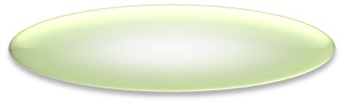

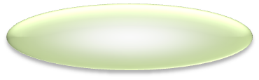


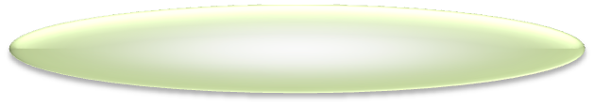

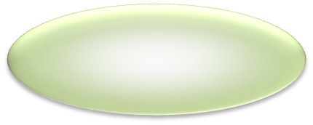


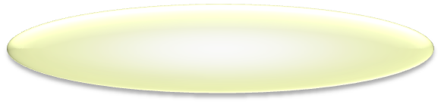

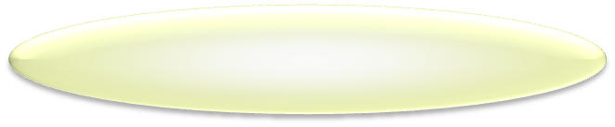

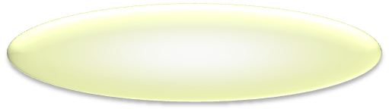

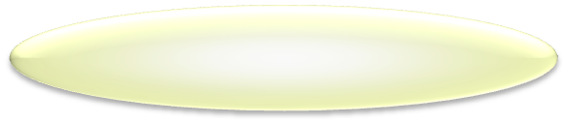
T. rubrum (+++), M. canis,
T. verrucosum, M. gypseum , T. mentagrophytes
Folliculite
Infection du follicule pileux
Touche surtout les jambes
E. floccosum, T. rubrum, T. verrucosum, M. canis , T. mentagrophytes …
Epidermophyties circinnées
Plaques érythémateuses à développement centrifuge
Dermatophytes
Intertrigo
T. rubrum, E. floccosum, T. mentagrophytes var interdigitale
Intertrigo des grands plis : inguinal, axillaire …
Intertrigo interdigito-plantaire (4-5ème orteil)
Onychomycoses
T. rubrum, T. mentagrophytes var interdigitale, E. floccosum …
Forme sous unguéale distale
Leuconychie superficielle
Onychodystrophie
Forme proximale
Teignes
Teignes tondantes microsporiques
M. canis
M. audouinii
M. ferrugineum
Enfant avant la puberté
1-3 grandes lésions bien délimitées, Wood +
Parasitisme endo-ectothrix
Teignes tondantes trichophytiques
T. soudanense
T. violaceum
T. tonsurans
Enfant et femme
Nombreuses petites plaques mal délimitées, Wood –
Parasitisme endothrix
M. canis, M. gypseum
T. mentagrophytes, T. tonsurans, T. violaceum, T. soudanense
Teignes inflammatoires (kérions, sycosis)
Surtout l’enfant (barbe chez l’adulte)
Plaques d’alopécies inflammatoires,
Wood – (sauf M. canis)
Teignes faviques
T. schoenleinii
Enfant puis évolue chez l’adulte
Plaques d’alopécie définitive + croute jaune
Wood +

